Slide 1



Comunicación y Canal de denuncias
Módulo Desarrollo Organizacional

Slide 2



Bienvenidos
En esta sesión aprenderás a gestionar la Comunicación Interna y el Canal de Denuncias en Buk. Exploraremos cómo optimizar la difusión de información dentro de tu empresa y asegurar un espacio seguro y confidencial para tus colaboradores. ¡Fortalece la cultura organizacional con estas herramientas clave!

Slide 3

Contenido
01.
Importancia y beneficios de la comunicación interna.
02.
Uso del módulo de comunicación en Buk.
03.
Canal de denuncias: Qué es, cómo funciona y su importancia.

Slide 4
01.
Importancia y beneficios de la comunicación interna.

Slide 5

Importancia de la Comunicación Interna
La comunicación interna es clave para el alineamiento organizacional. Permite difundir información estratégica de forma clara y fomentar la participación activa de los colaboradores.
Impacto en la organización:
Mejora la coordinación entre equipos y áreas.
Refuerza la identidad y cultura corporativa.
Aumenta la confianza y la transparencia en la empresa.
Consecuencias de una mala comunicación:
Falta de alineación en objetivos y estrategias.
Baja moral y desmotivación en los equipos.
Mayor rotación de personal por desinformación o incertidumbre.

Slide 6
Buenas prácticas
Para lograr una comunicación efectiva considerando una población diversa con distintos gustos, es clave aplicar estrategias de segmentación, personalización y multicanalidad.
Segmentación de Audiencia
Identificar grupos dentro de la organización con intereses y necesidades específicas y personalizar los mensajes para cada segmento
Uso de Múltiples Canales
Combinar herramientas como el portal de Buk, correos electrónicos, notificaciones en la plataforma, reuniones y videos cortos, además de facilitar el acceso a la información desde dispositivos móviles.
Diversificación de Formatos
Utilizar imágenes, videos, infografías, podcasts y textos breves para captar la atención de diferentes perfiles de colaboradores.
Integrar gamificación o retos para motivar la participación.
Incorporación de Mensajes Inclusivos
Asegurar que la comunicación sea accesible para todos, considerando lenguaje claro y evitando tecnicismos innecesarios.

Slide 7
02.
Uso del módulo de comunicación en Buk.

Slide 8
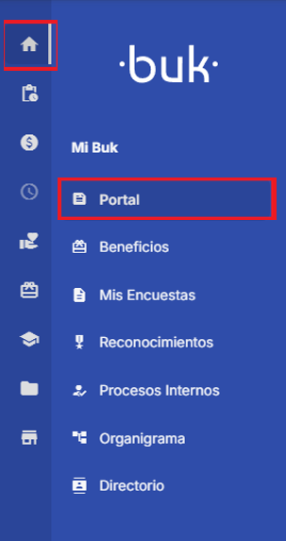
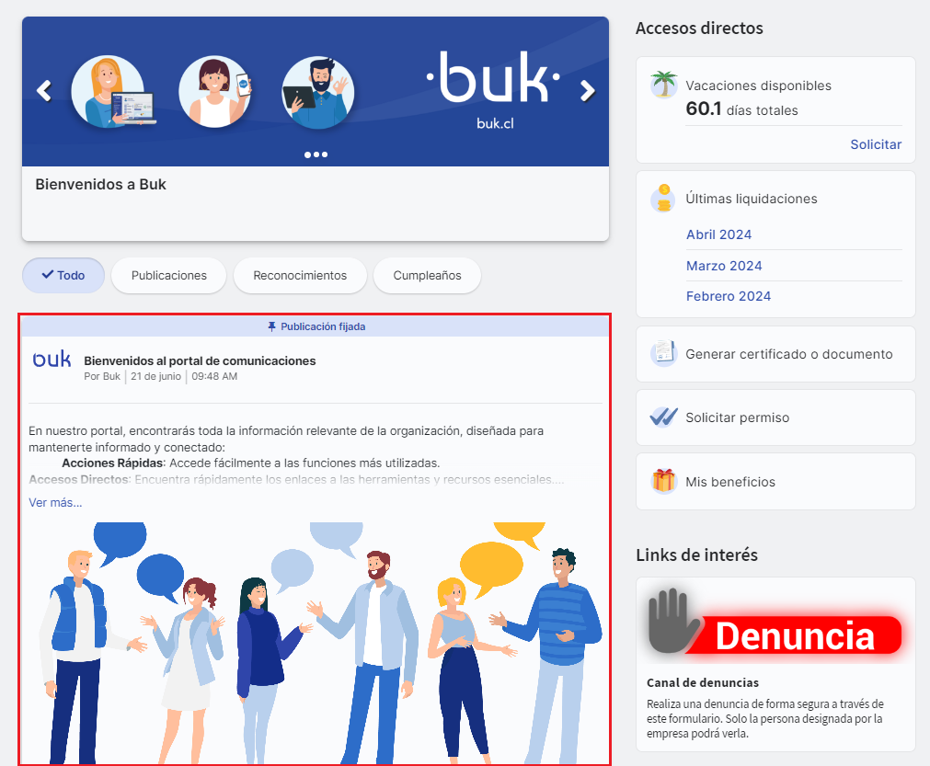
Portal de comunicaciones
El portal de comunicaciones de Buk es el lugar donde podrás estar al tanto de las últimas novedades de la empresa, celebrar momentos especiales con tus compañeros y participar activamente en la vida organizacional.

Slide 9
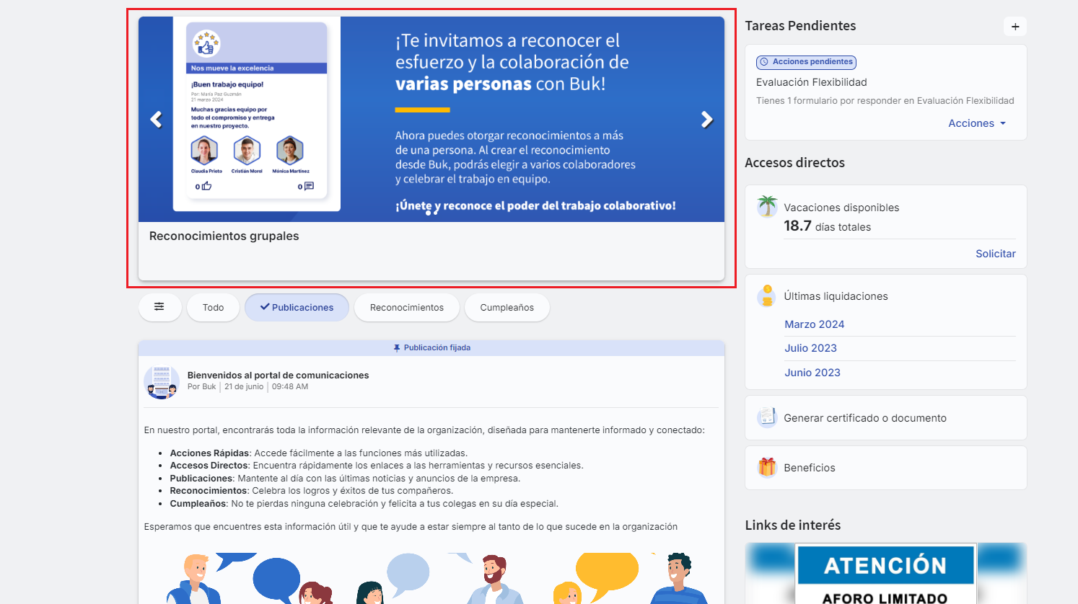
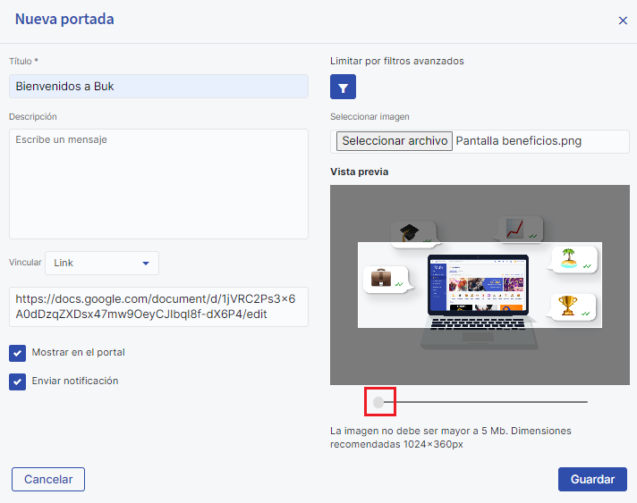
Portadas
En la parte superior del portal verás diferentes portadas que pueden estar vinculadas a archivos o enlaces importantes. Estas portadas te ayudarán a acceder rápidamente a recursos clave o noticias relevantes de la organización.

Slide 10
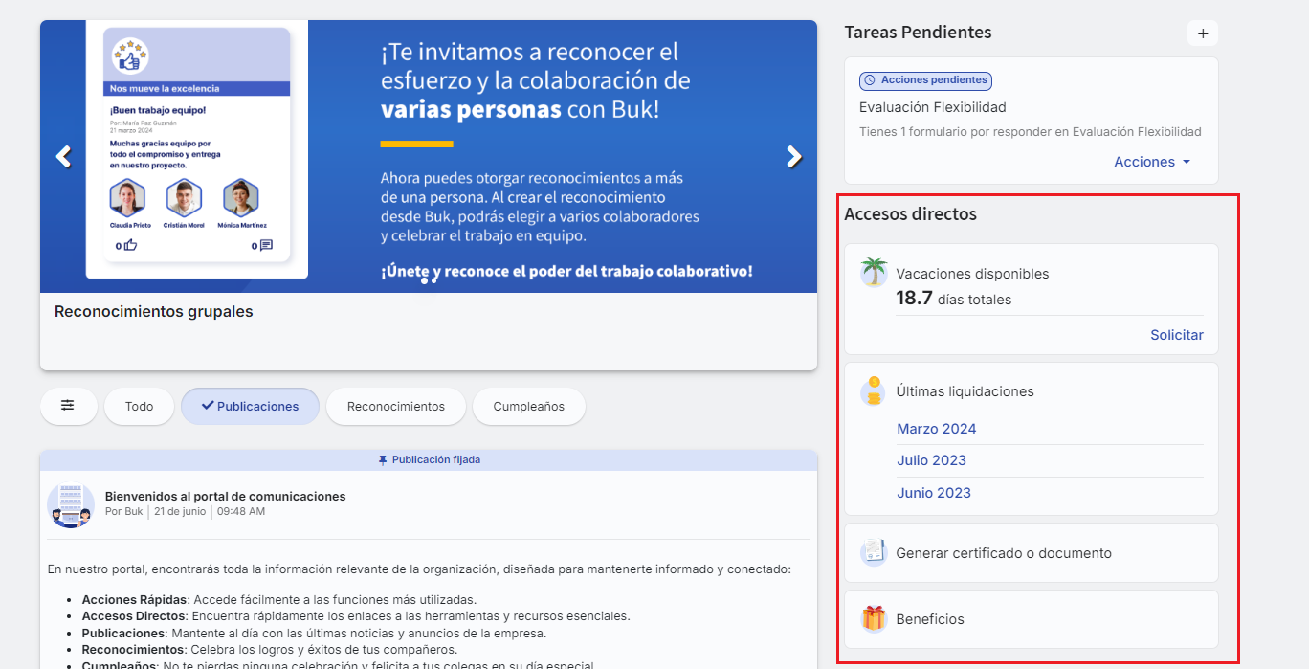
Accesos directos
En el portal tendrás accesos directos a las principales funcionalidades de Buk, lo que facilita el acceso a las herramientas que más utilizas. Desde aquí podrás navegar fácilmente a módulos como nómina, beneficios, vacaciones, etc.

Slide 11
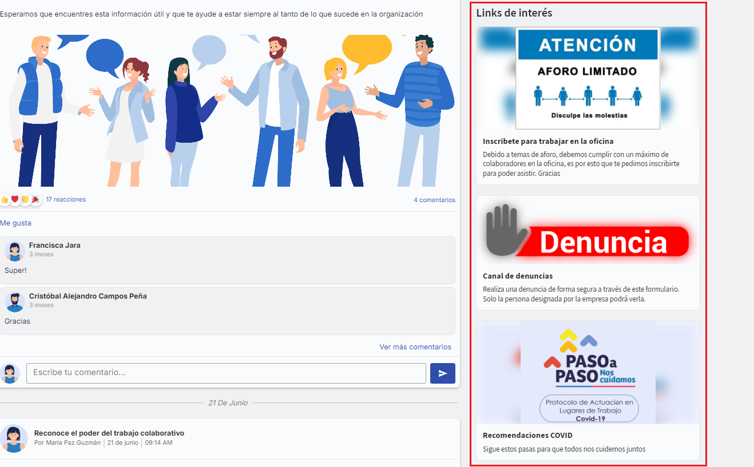
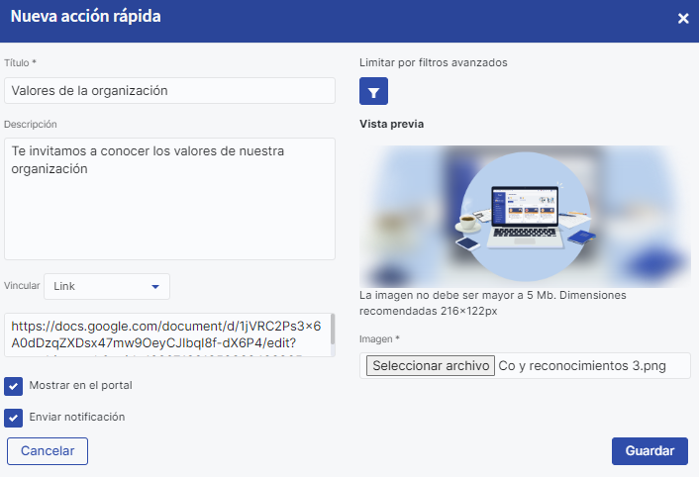
Acciones rápidas
En el panel lateral derecho del portal, encontrarás acciones rápidas que te proporcionarán información esencial de manera accesible. Estas acciones pueden incluir descripciones, imágenes, enlaces o archivos relacionados con temas de interés para todos los colaboradores.

Slide 12
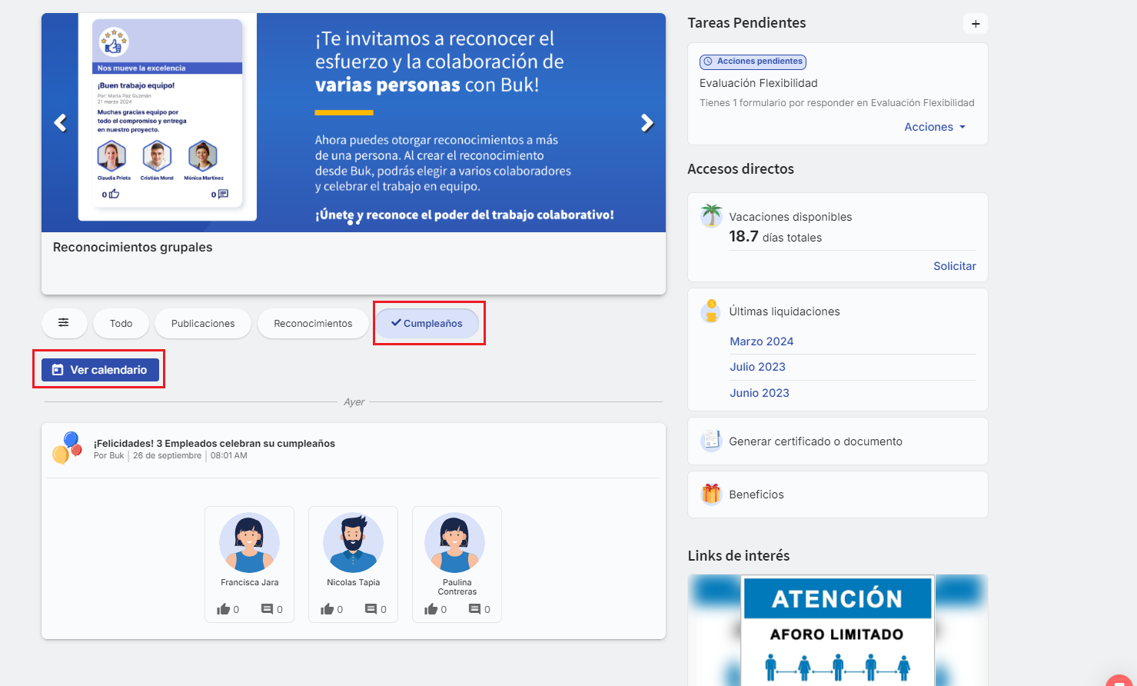
Cumpleaños
El calendario de cumpleaños te permitirá ver quiénes están celebrando su día. Además, podrás felicitar a tus compañeros directamente a través de reacciones y comentarios. ¿Quieres planificar las celebraciones con anticipación? Podrás revisar el calendario mes a mes para no perderte ningún cumpleaños.

Slide 13
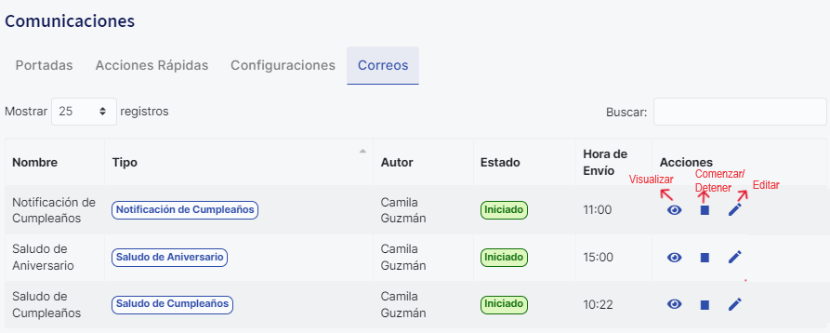
Plantillas de correos
Estas plantillas ofrecen la posibilidad de iniciar, detener y programar envíos de correos. Además, al hacer clic en el icono del lápiz, podrás editar la plantilla añadiendo imágenes y utilizando las variables disponibles en el editor.

Slide 14
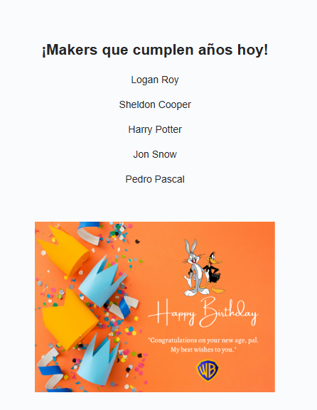

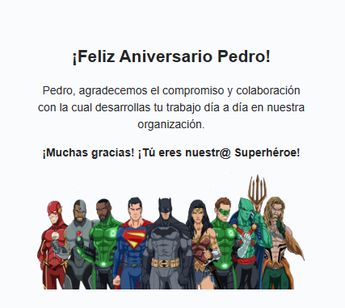
Plantillas de correos

Slide 15
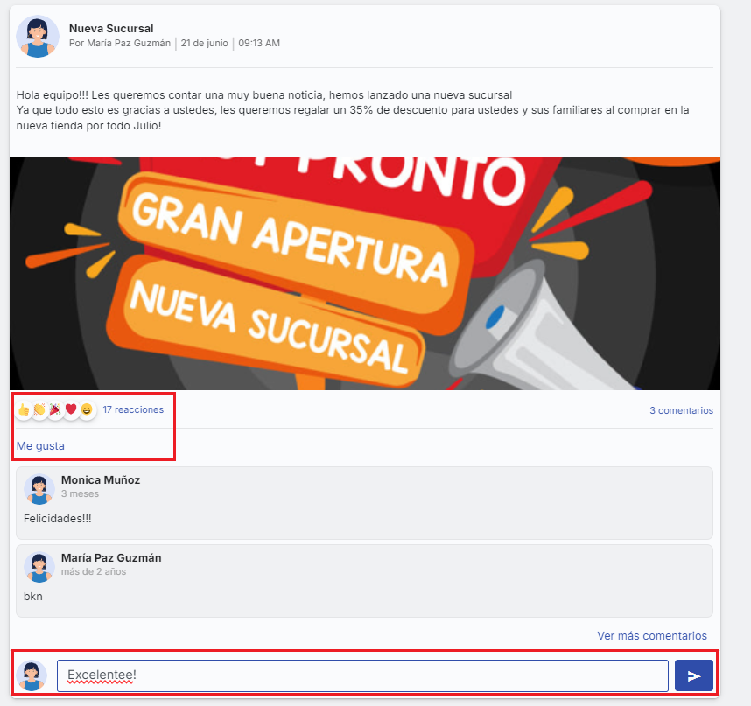
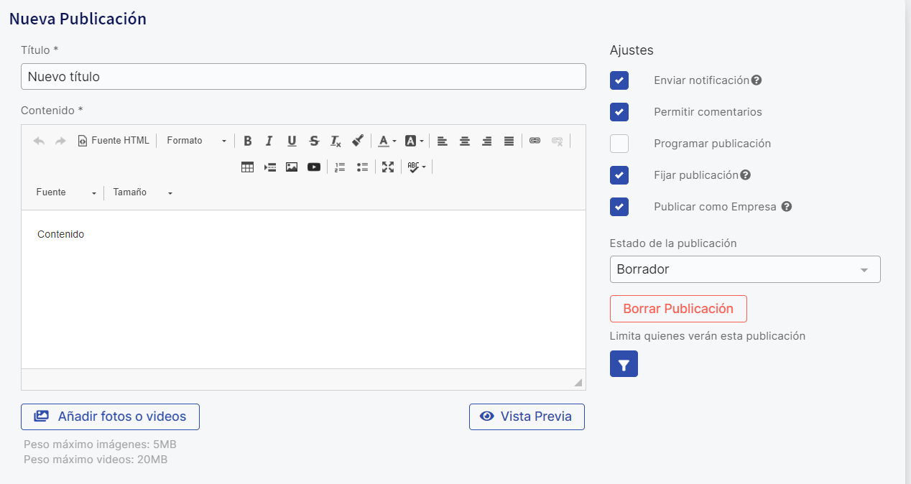
Publicaciones
Mantente al día con las noticias y comunicados de la empresa. En esta sección podrás leer contenido compartido por la organización, desde anuncios importantes hasta la visión de futuro de la empresa. Además, puedes reaccionar y dejar comentarios en las publicaciones para compartir tus opiniones.

Slide 16
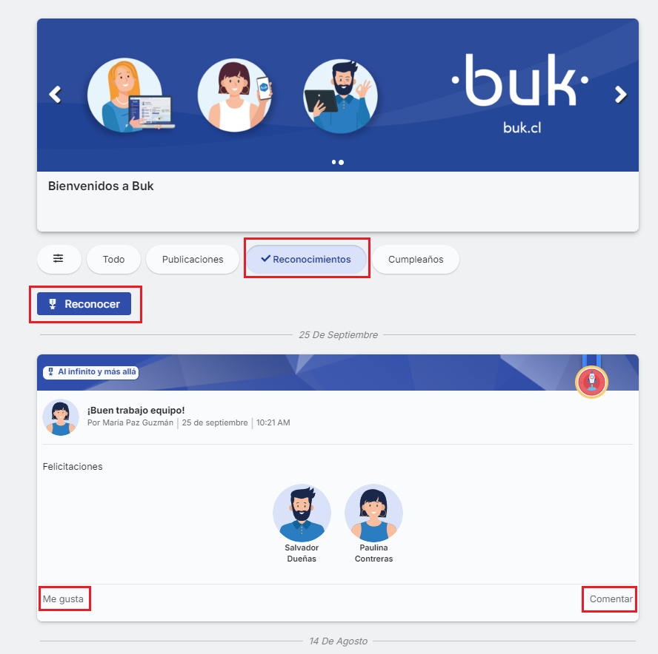
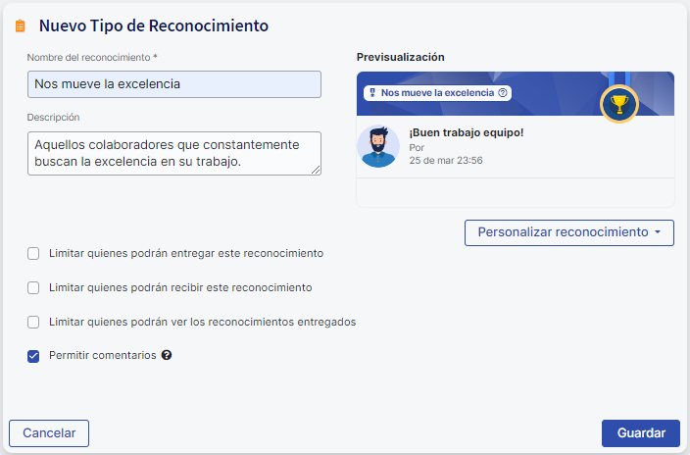
Reconocimientos
Reconoce los logros de tus compañeros o recibe el reconocimiento de tus colegas. El portal te permite visualizar y reaccionar a los reconocimientos recibidos por otros, y también dejar comentarios para expresar tu apoyo. Este espacio está diseñado para destacar el trabajo en equipo y los valores de la empresa.

Slide 17
03.
Canal de denuncias: Qué es, cómo funciona y su importancia.

Slide 18
Canal de denuncias
Es una herramienta para reportar irregularidades como acoso, fraude, discriminación, malas prácticas, etc.
Rol del canal en la cultura organizacional:
Garantiza la integridad y la equidad dentro de la empresa.
Protege a los colaboradores contra represalias.
Refuerza el compromiso de la organización con un ambiente seguro.
Estadísticas clave:
Empresas con canales de denuncia reducen en un 50% los casos de fraude interno.
El 80% de los empleados se sienten más seguros cuando tienen un mecanismo de denuncia confiable.

Slide 19
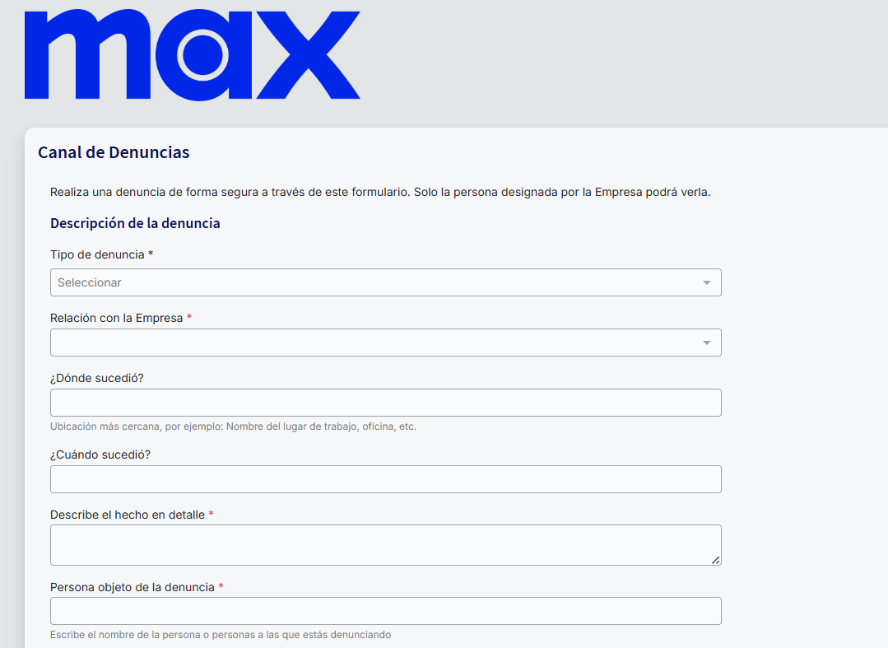
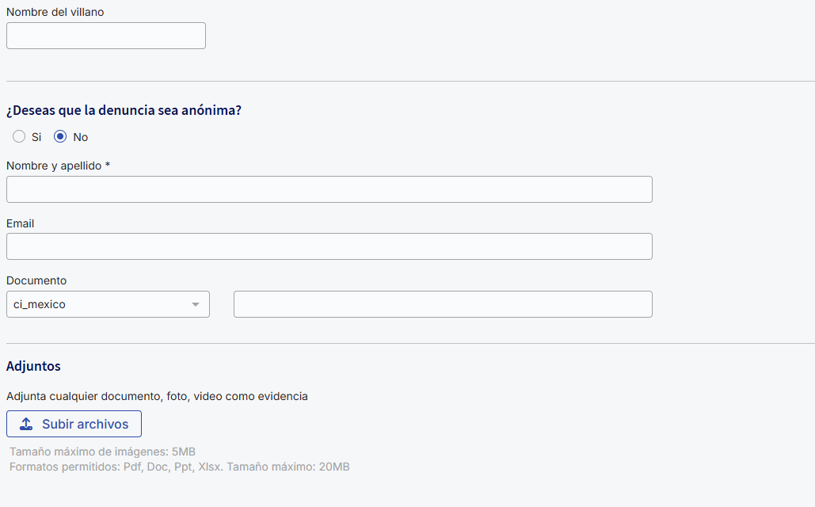
¿Cómo funciona?
El denunciante debe acceder al formulario de denuncias a través del enlace proporcionado por la empresa quien puede dejarlo dentro de las "Acciones Rápidas" o publicaciones (en el módulo de comunicaciones).
Este formulario incluye opciones para realizar denuncias anónimas o públicas, seleccionar el tipo de denuncia de un listado desplegable, especificar la relación con la empresa, detallar el lugar y la fecha del incidente, describir los hechos, identificar a la persona denunciada y adjuntar evidencia.

Slide 20
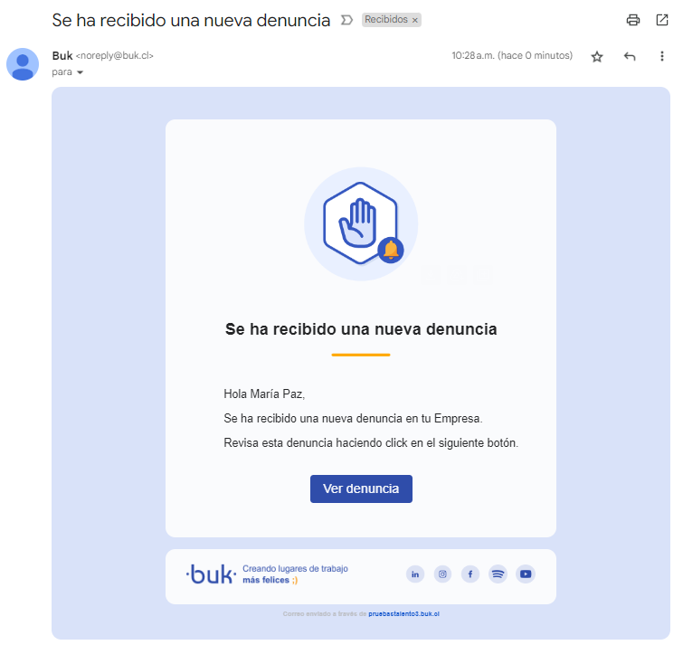
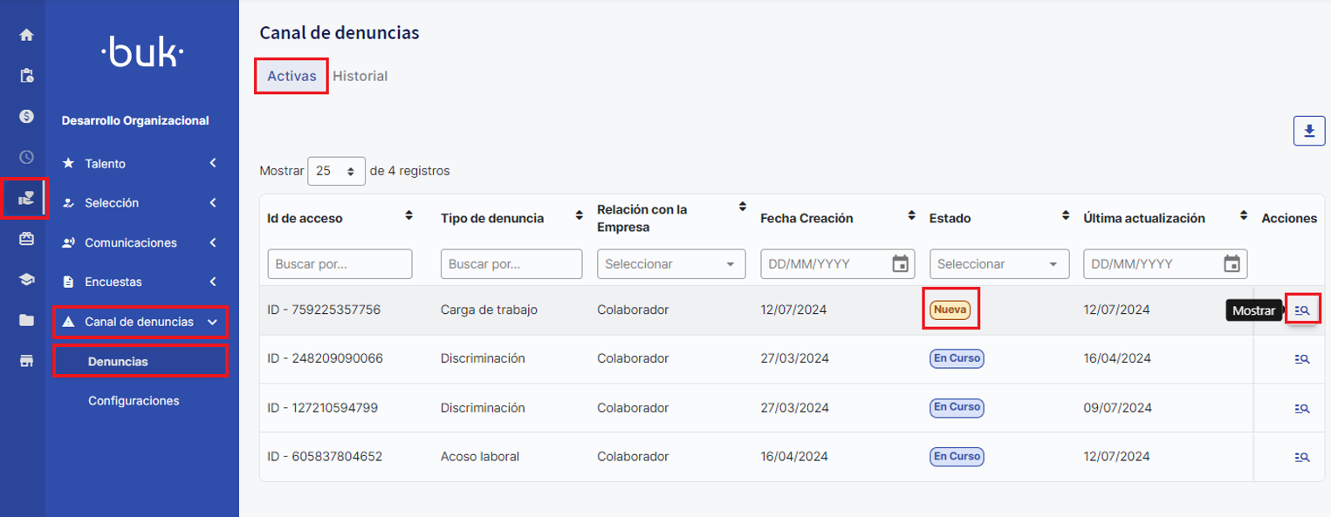
¿Cómo funciona?
Cuando se registre una nueva denuncia, los administradores recibirán una notificación por correo electrónico con un enlace directo para revisar la denuncia.

Slide 21
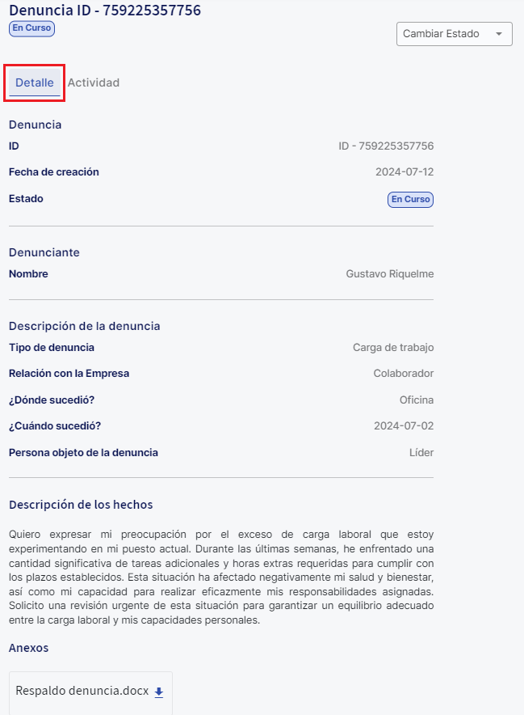
¿Cómo funciona?
Al ingresar, el estado de la denuncia cambiará automáticamente a "En curso". En la pestaña "Detalles" podrás revisar toda la información de la denuncia y descargar los documentos adjuntos.

Slide 22
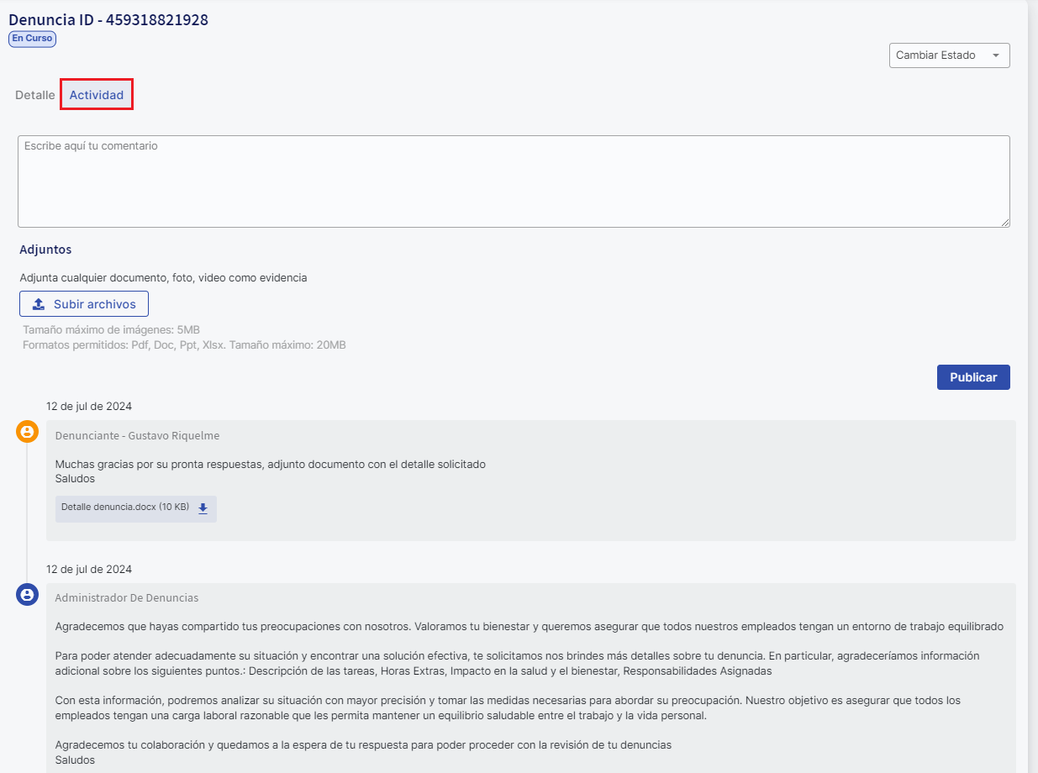
¿Cómo funciona?
En la pestaña "Actividad" podrás interactuar con el denunciante. Podrás ver el nombre del denunciante, siempre y cuando no haya elegido la opción de denuncia anónima.

Slide 23
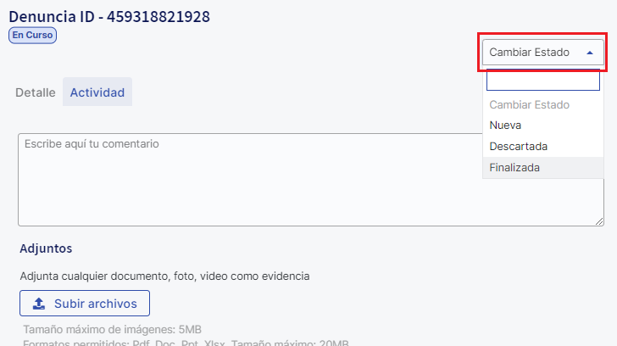
¿Cómo funciona?
Una vez resuelta la denuncia, puedes cambiar su estado en la opción "Cambiar Estado". Los estados disponibles son: Nueva, En curso, Descartada y Finalizada.

Slide 24

Buenas prácticas
Fomentar la confianza en el sistema:
Capacitar a los colaboradores sobre cómo y cuándo usar el canal.
Garantizar la confidencialidad y protección del denunciante.
Acciones recomendadas para una gestión ética:
Asignar un equipo imparcial para la evaluación de casos.
Implementar tiempos de respuesta claros y efectivos.
Mantener una comunicación transparente con los involucrados.

Slide 25

¡Vamos a la plataforma!

Slide 26

Gracias por acompañarnos en esta sesión ;)
Tu opinión es muy importante para nosotros 💙.
¡Cada feedback nos ayuda a seguir mejorando juntos! 😊
https://forms.gle/JVK1b7F311eXUHsu9

Slide 27

Notes:
https://zoom.us/j/96005198551

Slide 28


